Slide 1
Değerli Öğrencilerimiz,
2020-2021 Bahar Yarıyılı senkron Final sınavlarınızdan önce Zoom uygulamasına @bilgiedu.net uzantılı öğrenci mailiniz ile giriş yapmalısınız.
lms.support@bilgi.edu.tr

Slide 2
Bilgi öğrenci mailiniz ile oluşturulan Zoom şifrenizi bilmiyorsanız, uygulamada şifre alanında bulunan "Forgot?" linkine tıklamalısınız.
Açılan zoom.us şifre sıfırlama sayfasında öğrenci mailinizi yazıp sıfırlama mailinin gönderilmesini sağlamalısınız.
Şifre sıfırlama mailini aldığınızda, yeni şifre belirlemelisiniz.
lms.support@bilgi.edu.tr

Slide 3
Final sınavınızdan önce Zoom uygulamasına @bilgiedu.net uzantılı öğrenci mailiniz ile giriş yapıp, bilgisayarınızın masaüstünde uygulamanın açık olmasını sağlamalısınız.
Not: Aksi takdirde resmi yoklama listesinde isminiz gözükmeyecektir.
lms.support@bilgi.edu.tr

Slide 4
Sınav zamanında Google Chrome tarayıcısı üzerinden learn.bilgi.edu.tr sayfasına Bilgi Learn hesabınız ile giriş yapmalısınız.
Final sınavınızın bulunduğu ders sayfanızı açın ve dersin "Sanal Sınıf" linkine tıklayınız.
lms.support@bilgi.edu.tr

Slide 5
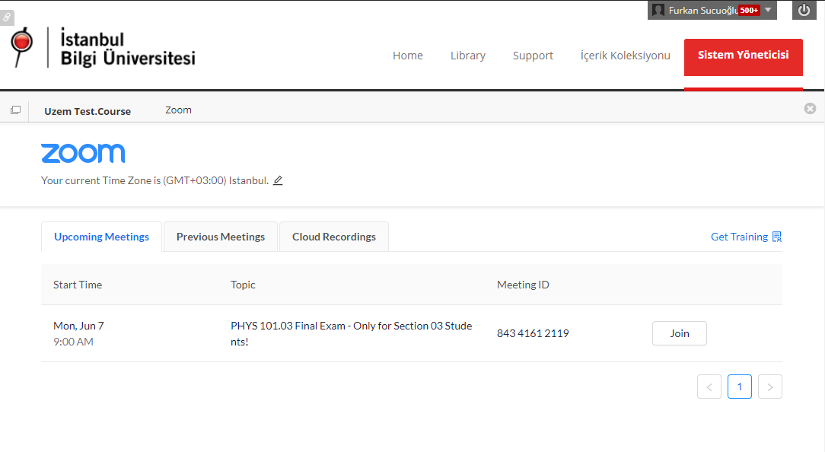
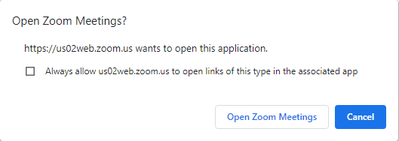
İlgili sınav oturumuna "Join" butonuna tıklayarak katılabilirsiniz.
Çok şubeli (section) derslerinizde kendi şubenize ait oturuma bağlandığınızdan emin olmalısınız.
Açılan pop-up penceresinde "Open Zoom Meetings" butonuna tıklayıp Zoom uygulamanızda oturuma bağlanmalısınız.
lms.support@bilgi.edu.tr

Slide 6
Sınav zamanında learn.bilgi.edu.tr sayfasına Google Chrome tarayıcısı üzerinden bağlanmalısınız.
Ders sayfanızın sanal sınıfından Final sınavı için oluşturulmuş Zoom oturumuna bağlanmalısınız.
Sınava dahil olabilmeniz için gerekli hazırlıkların yapılması amacıyla Zoom oturumuna sınav saatinden en az 15 dakika önce bağlanmalısınız.
Sınav başlangıcında sizlerden fotoğraflı kimliklerinizi (Öğrenci kimliği / TC kimlik kartı / Ehliyet / Pasaport) kameraya göstermeniz istenecektir. Bu nedenle kimliklerinizi önceden hazır etmelisiniz.
Sınav süreniz bitmeden Zoom oturumundan ayrılmamalı ve kameranızı kapatmamalısınız.
Sınav süresince dersin öğretim görevlisi talep etmeden mikrofonunuzu açmamalısınız.
lms.support@bilgi.edu.tr

Slide 7
Sınav süresince yüzünüzün açık olması ve kulaklık takmamanız gerekmektedir. Mecburiyet nedeni ile aksi şekilde davranmanız gerekiyorsa bunu sınav gözetmenleri ile önceden paylaşınız.
Sınav bağlantınızı etkilememesi adına arka planda çalışan ve internet bağlantısı kullanan uygulamalar varsa bunların kapatıldığından emin olmalısınız.
Sınavlarınızda beklenmedik bir sorunla karşılaşılması halinde lms.support@bilgi.edu.tr adresimize mail göndererek destek talep edebilirsiniz.
Sınav sırasında oturumun ses ve görüntü kaydı alınmayacaktır.
lms.support@bilgi.edu.tr

